Slide 1
ESCUELA
BENJAMÍN
FRANKLIN
2
2018-2019
EQUIPO
Beatriz Andrea Fonseca (física)
Aarón López (dibujo)
Benjamín López (informática)

Slide 2
MOVIMIENTO
DE SATÉLITES

Slide 3
INDICE
C. A. I. A. C. Conclusiones Generales…………..4
PRODUCTO 1 Organizador gráfico………………5
PRODUCTO 2
Contenido de todas las asignaturas
involucradas en el proyecto………………………..6
PRODUCTO 3
Fotografías de toda la1a. sesión……………..…….7
PRODUCTO 4
Fotografías de toda la 2ª. Sesión…………………..8
PRODUCTO 5
Fotografías de toda la 2ª. Sesión…………………..9
PRODUCTO 6 ………………………………………10, 11, 12
PRODUCTO 7 ………………………………………13, a la 22
PRODUCTO 8 ………………………………………23 a la 32
PRODUCTO 9 ……………………………………… 33 a la 35

Slide 4
INDICE
PRODUCTO 10……………..37
PRODUCTO 11……………...38 a la 61
PRODUCTO 12………………62 a la 69
PRODUCTO 13………………70, 71
PRODUCTO 14……………… 72 AL 81
PRODUCTO 15……………… 82

Slide 5
5. ¿Cuáles son los prerrequisitos materiales, organizacionales y personales para la planeación del trabajo interdisciplinario? |  | Materiales: espacios físicos, planes de estudios indicativos y operativos (para cuarto grado nuevos planes), documentos y evidencias proporcionados por cada disciplina. Organizacionales: determinación de equipos de trabajo heterogéneos para desarrollar procedimientos y protocolos que pudieran construir el proyecto. Personales: anteponer el bien común al personal. Reconocer habilidades y limitaciones.
6. ¿Qué papel juega la planeación en el trabajo interdisciplinario y qué características debe tener? |  | Esencial para encontrar los puntos de coincidencia entre las diferentes disciplinas, a través de una planeación ordenada, lógica y clara.
El Aprendizaje Cooperativo
1. ¿Qué es? | Empleo didáctico de grupos reducidos en los que alumnos y profesores trabajan juntos para maximizar su propio aprendizaje y el de los demás.
2. ¿Cuáles son sus características? | La comunicación asertiva y el contacto interpersonal con los docentes y los compañeros de grupo. Grupos heterogéneos. Flexibilidad.
PRODUCTO 1

Slide 6
3. ¿ Cuáles son sus objetivos? | Desarrollar habilidades interdisciplinariedad. Adquirir valores y valores sociales. Incrementar el rendimiento académico. Facilitar el entendimiento y resolución de problemas.
4. ¿Cuáles son las acciones de planeación y acompañamiento más mportantes del profesor, en éste tipo de trabajo? | Andamiaje. Brindar al estudiante los medios para que adquiera seguridad y conocimiento. Compartir las condiciones de la tarea, establecer las normas de participación social, los papales y las acciones de los participantes.
5. ¿De qué manera se vinculan el trabajo interdisciplinario, y el prendizaje cooperativo? | Asumiendo una responsabilidad compartida, obteniendo resultados contemplados desde la planeación.
PRODUCTO 1

Slide 7
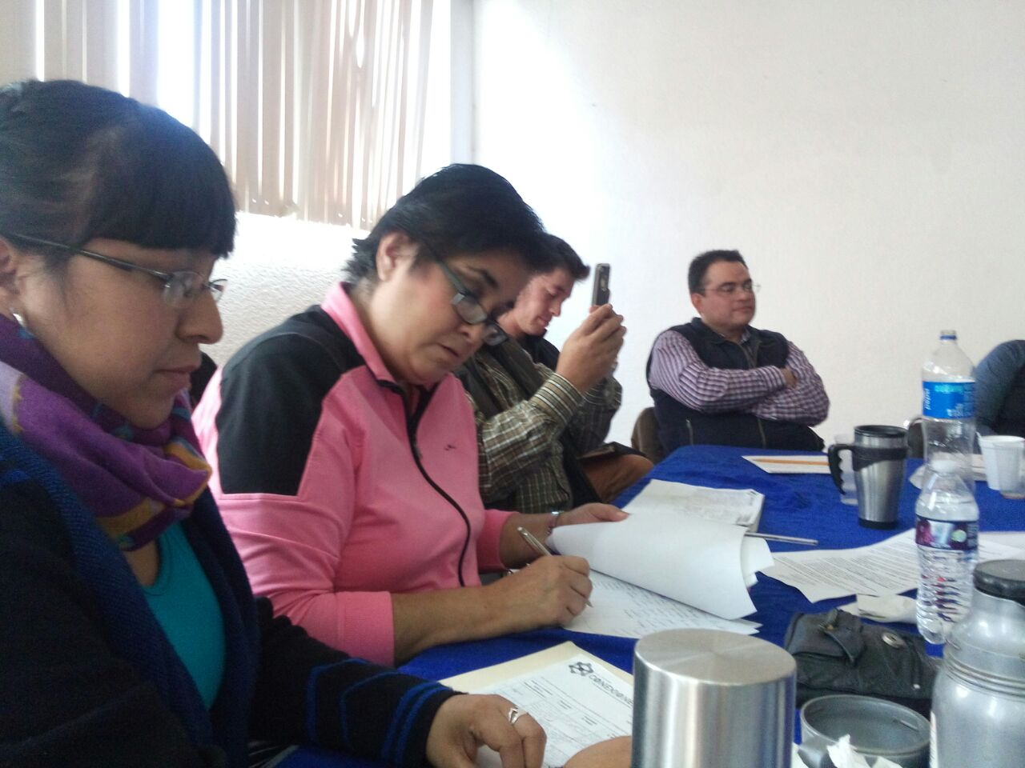
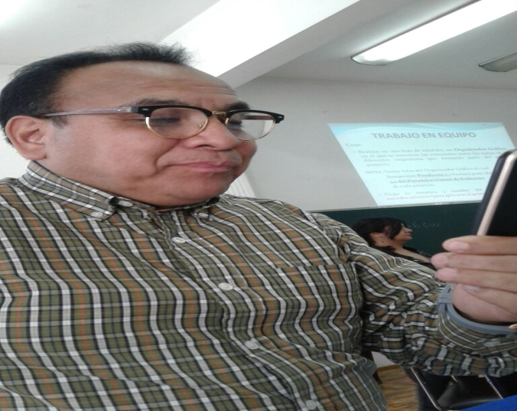
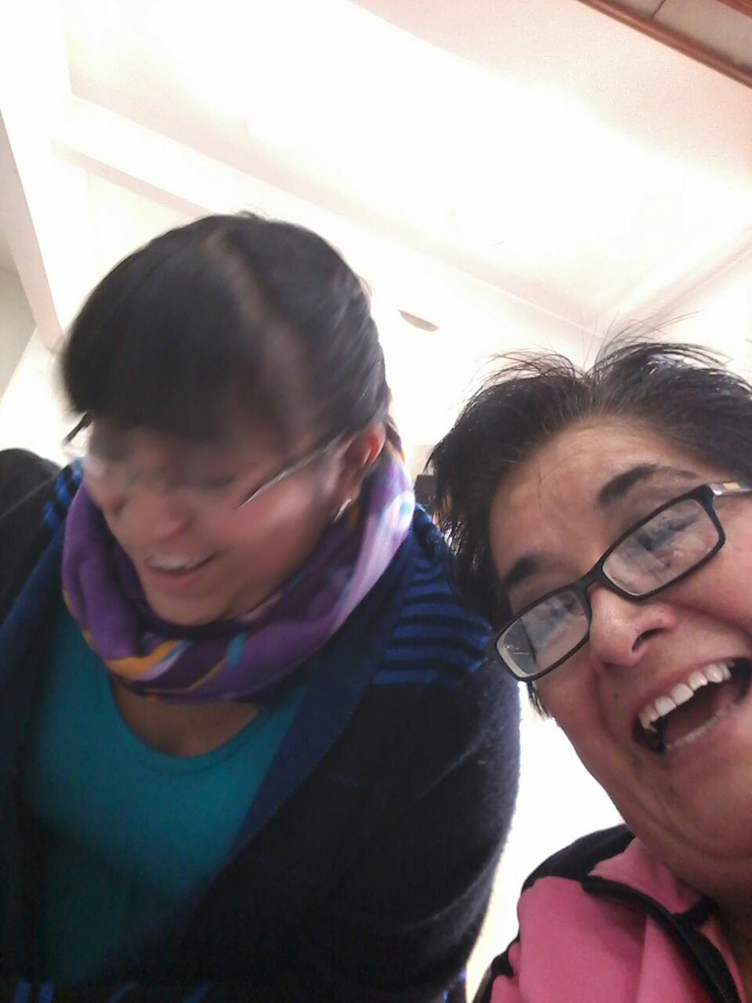
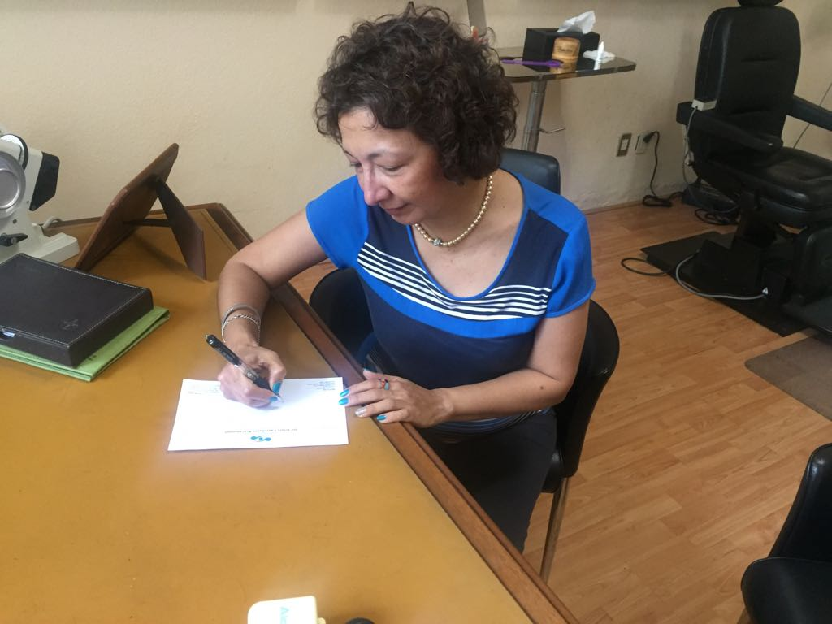

Slide 8
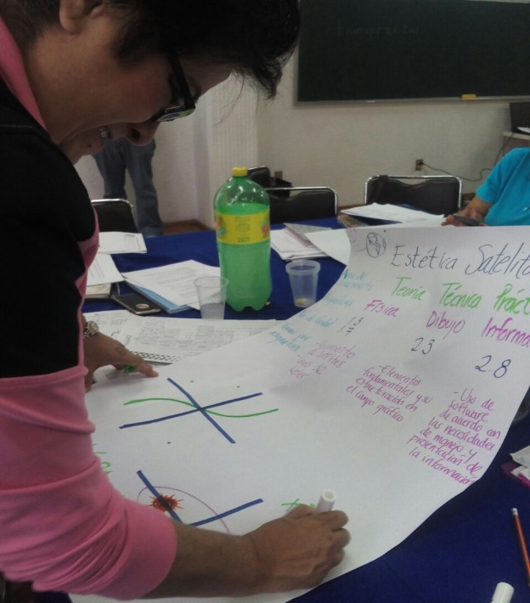
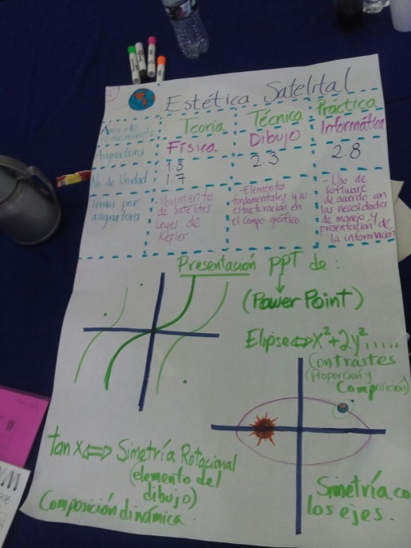
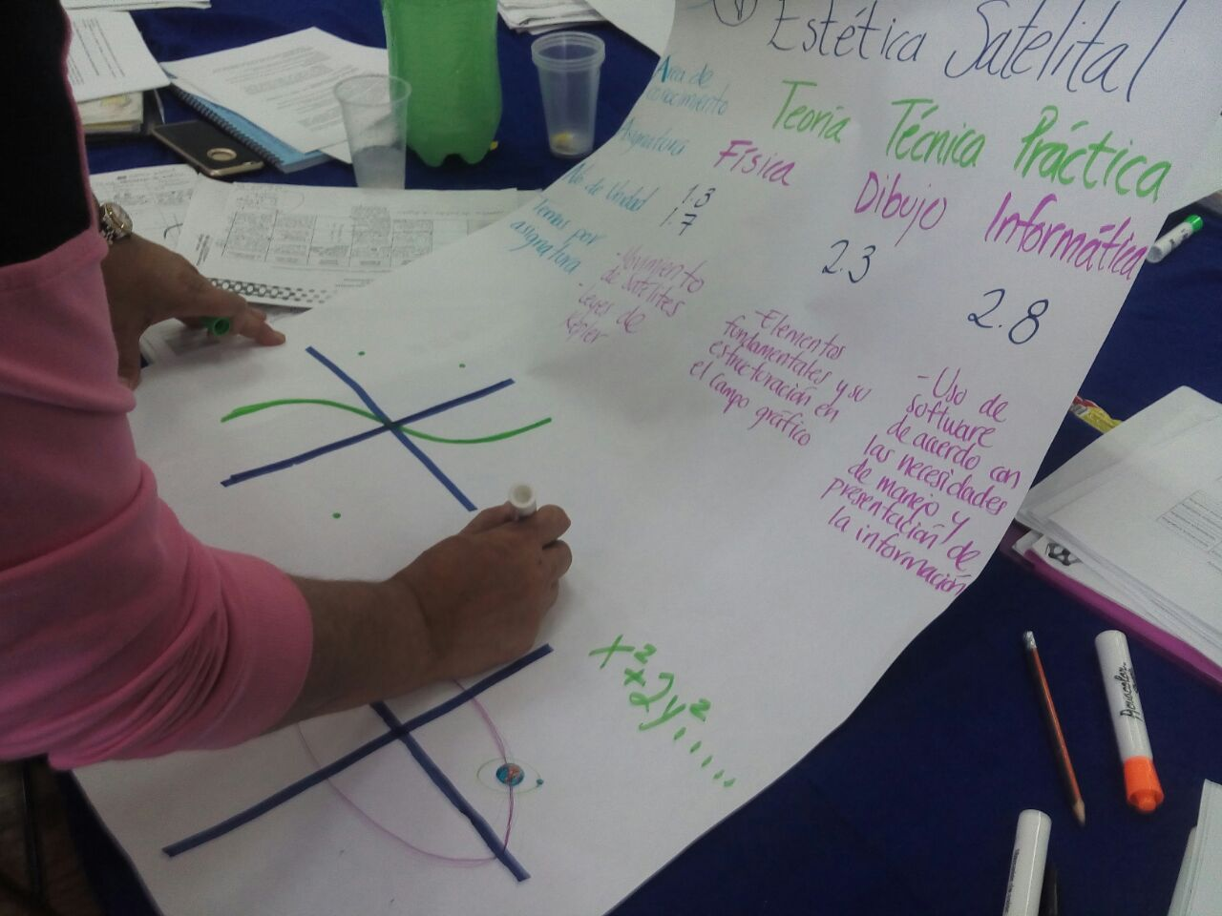

Slide 9
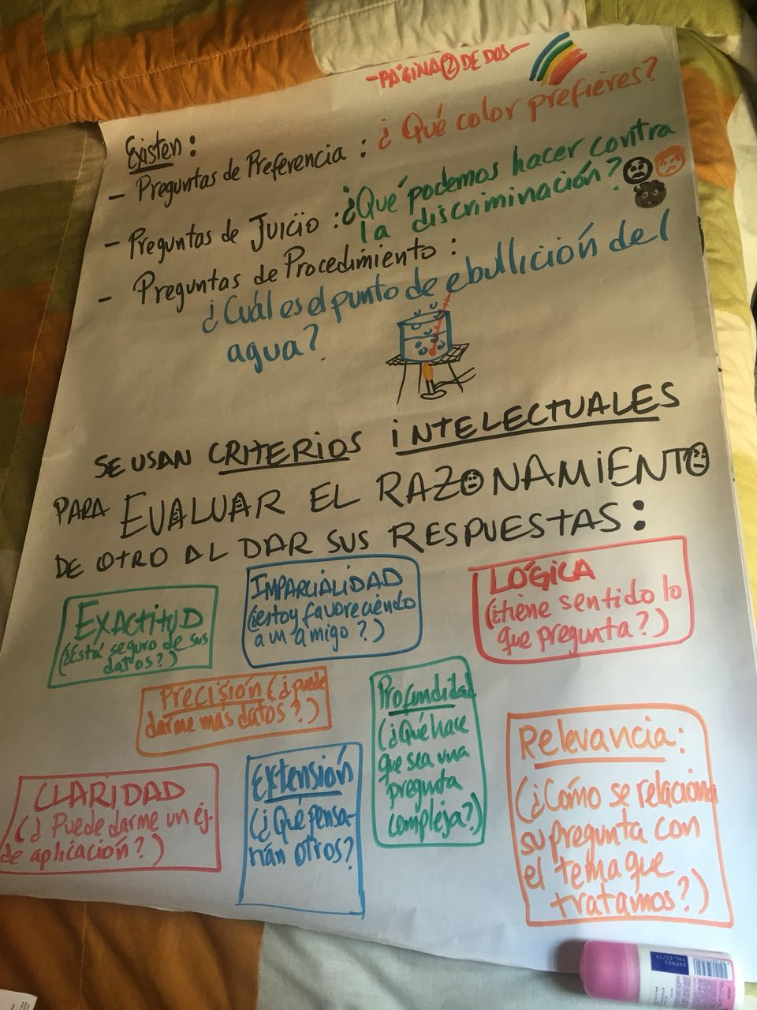
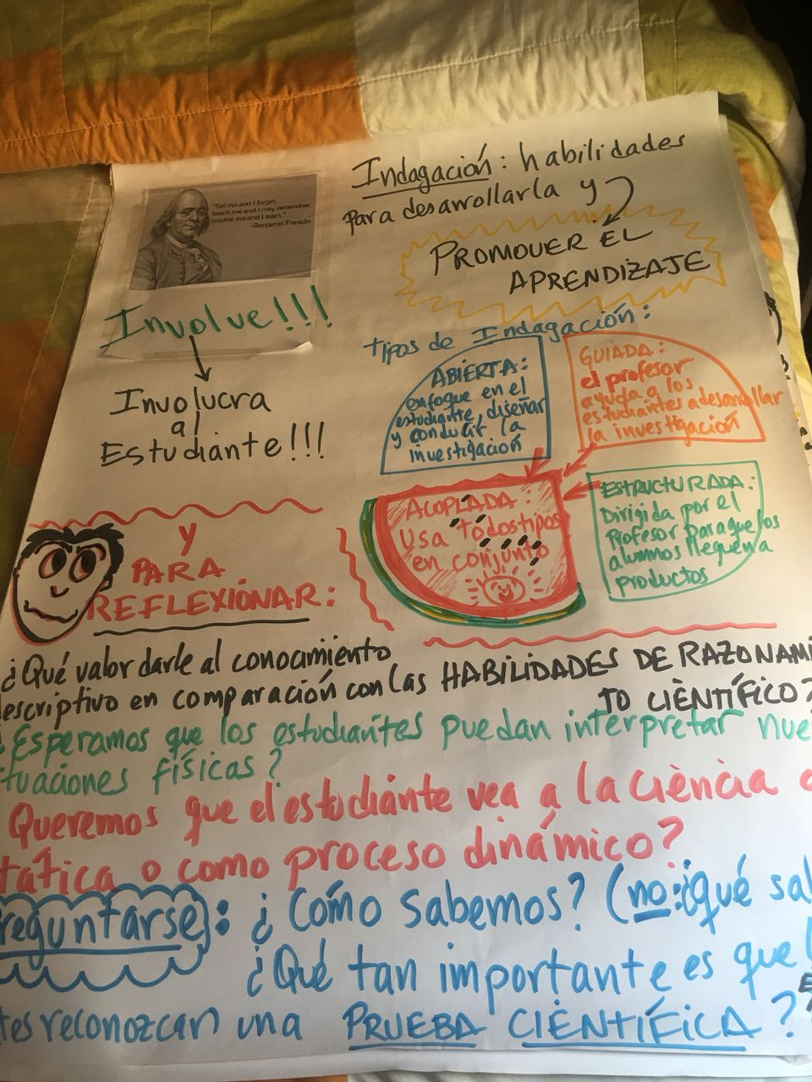
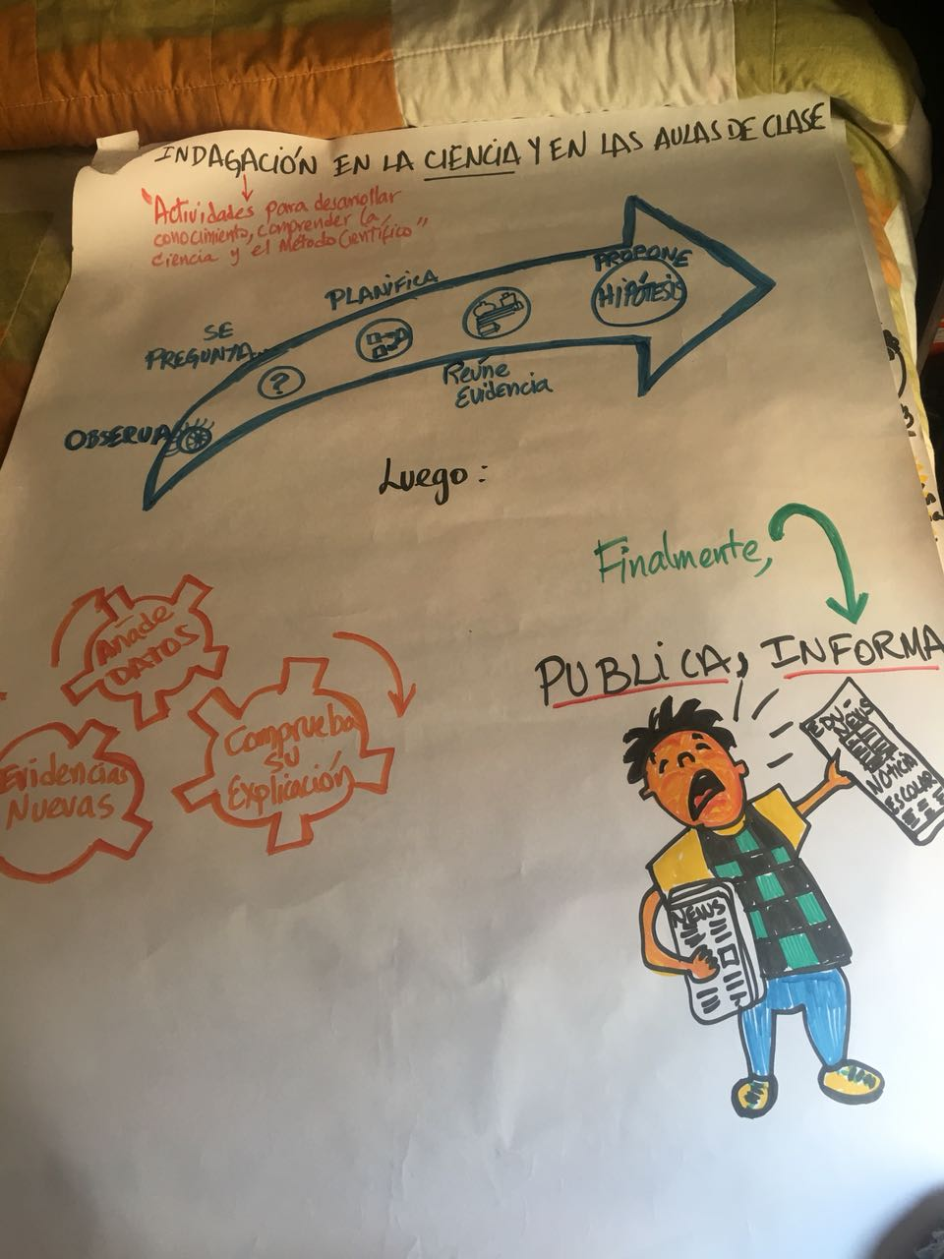

Slide 10
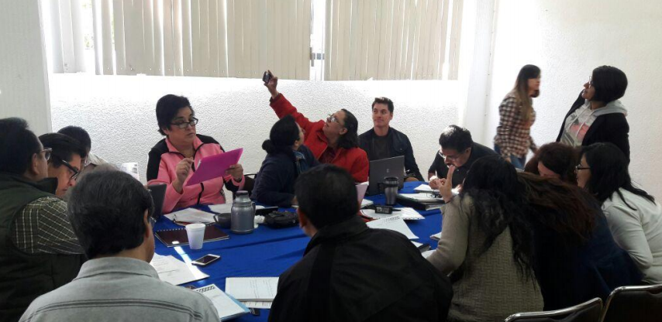
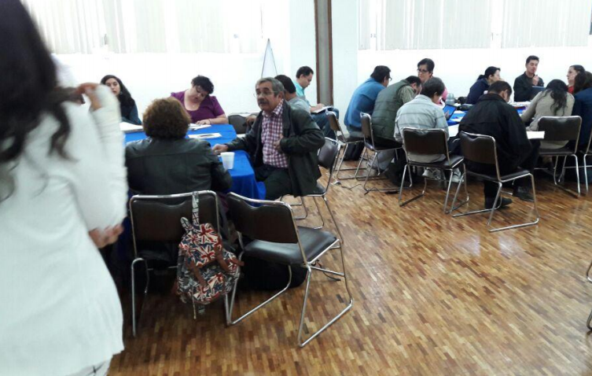

Slide 11
ANÁLISIS MESA DE EXPERTOS
GENERAL
PRODUCTO 6
PLANEACION DE PROYECTOS INTERDISCIPLINARIOS
1. ¿ A que responde la necesidad de crear proyectos interdisciplinarios como medio de aprendizaje? | 4.- ¿Qué Características debe de tener el nombre del proyecto interdisciplinario?
Invocar el el trabajo autónomo de los alumnos para que construyan y generen respuestas, insertándose en el conocimiento del siglo XXI | Que sea atractivo, vigente, de inveteres común, y que tenga utilidad practica, que genere evolución en el crecimiento e involucre varia áreas .
2. ¿Cúales son los elementos fundamentales para la estructuración y planeación de los proyectos interdisciplinarios | 5.- ¿ Qué se entiende por Documentación?
Compromiso del docente, conocer el programa y hacer conexiones con otra materia con base en un proyecto | Es una herramienta que le permite al docente contar con evidencias claras del proceso de construcción que se está viviendo dentro del proyecto y evaluar la significación progresiva del proceso de aprendizaje en los alumnos
3. ¿Cúal es el “método” o los pasos para acercarse ala interdisciplinariedad?
Conocer bien el programa Intercambiar los programas con otros maestros Obtener respuesta problematizadora en base al método de indagación Elegir un momento del año para reunión entre profesores y definir métodos de evaluación | Organizar horarios semanales o mensuales de todos los maestros para dar seguimiento al proyecto Dividir el proyecto en etapas y diferenciar su autogestión con productos verificables y evaluables Producto final para evaluar Retroalimentación al alumno

Slide 12
ANÁLISIS MESA DE EXPERTOS
GENERAL
PRODUCTO 6
PLANEACION DE PROYECTOS INTERDISCIPLINARIOS
6. ¿ Qué evidencias de documentación concretas se esperan cuando se trabaja de manera interdisciplinaria?
Videos, grabaciones de voz, fotografías, visitas virtuales, practicas, evaluaciones, documentos físicos y digitales
7. ¿ Cuál es la intención de documentar en un proyecto y quién lo debe de hacer?
a) Tener Evidencia por parte del alumno | b) Lo deben hacer todos los integrantes del proceso
8. ¿Qué factores se deben tomar en cuenta para hacer un proyecto y cómo se deben organizar?
Tomar la línea pedagógica del sistema incorporado Elegir el contenido de acuerdo a los estándares Implicar disciplinas que se presten a la integración | Se debe tener un coordinador Se debe organizar considerando el método de investigación bien estructurado a partir de un marco teórico
9. ¿ Cómo se pueden identificar los puntos de interacción que permitan una indagación desde situaciones, desde situaciones complejas o la problematización? | 10. Si se toma en cuenta lo que se hace generalmente para el trabajo en clase, ¿Qué cambios deben hacerse para generar un proyecto interdisciplinario?
Con estudio a profundidad para detectar los intereses y capacidades comunes de manera que pueda analizarse el problema complejo | Identificar las necesidades del alumno, así como reconocer los recursos disponibles del maestro para alcanzar un aprendizaje óptimo

Slide 13
ANÁLISIS MESA DE EXPERTOS
GENERAL
PRODUCTO 6
PLANEACION DE PROYECTOS INTERDISCIPLINARIOS
11. ¿Cómo beneficia al aprendizaje el trabajo interdisciplinario?
Crear habilidades distintas, generar procesos de indagación, pensamiento critico innovador y holístico, mejora la toma de decisiones
12. ¿Qué implicaciones tiene, dentro del esquema de formación docente, el trabajo orientado hacia la interdisciplinariedad
Implica romper paradigmas en la práctica docente para aumentar nuestra cultura
13. ¿Qué dimensiones deben tenerse en cuenta para proyectos interdisciplinarios
Que la situación sea real Que él o los objetivos sean alcanzables y medibles Que las disciplinas que intervengan tengan puntos de convergencia reales

Slide 14
ESTRUCTURA INICIAL DE PLANEACIÓN
E.I.P
PRODUCTO 7
NOMBRE DE LOS PROYECTOS REVISADOS
BIOINGENIERÍA: Soluciones creativas para problemas de México
LOS DIFERENTES ÁNGULOS DE LA GUERRA: Primera Guerra Mundial
CIUDADES UTÓPICAS……CIUDADES EFÍMERAS
I. Contexto: Justifica la circunstancias o elementos de la realidad en la que se da el
problema o propuesta.
Introducción y/o justificación del proyecto
Movimientos de Satélites
Interés y fascinación del hombre (y el alumno), por el espacio, los viajes espaciales y las telecomunicaciones
Tocar, tratar y aprender de manera interdisciplinaria gran parte de los programas de cada materia integrada, (física e informática)
Fomentar las artes y la estética al tratar el tema

Slide 15
II. Intención: sólo una de las propuestas da nombre al proyecto
Dar Explicación ¿ Porqué algo es como es? Determinar las razones que generanel problema de la situación | Resolver un Problema Explicar de manera detallada cómo se puede abordar y/o solucionar el problema | Hacer más eficiente o Detallar algo Detallar de que manera se pueden optimizarlos procesos para alcanzar el objetivo | Inventar, innovar, diseñar o crear algo nuevo ¿Cómo podría ser diferente? ¿Qué nuevo producto o propuesta puedo hacer?
Inventar, innovar, diseñar o crear algo nuevo: Nuevas tecnologías de telecomunicaciones: para ello deben conocer su funcionamiento, conocer el tema de acuerdo a una propuesta integrada pues sólo sabiendo “Movimiento de Satélites”, se podrá innovar
III. Objetivo general del proyecto: tomar en cuenta a todas las asignaturas involucradas
Que el estudiante encuentre que el tema es atractivo abarca diferentes intereses)
Que el tema desarrolle en el alumno habilidades informáticas y kinestésicas,
Que el alumno encuentre una explicación reala los trabajos de Kepler y lo reconozca como un personaje interdisciplinario, puesto que era dibujante y artista

Slide 16
IV. Disciplinas involucradas en el trabajo interdisciplinario
DISCIPLINAS | DISCIPLINA 1 FÍSICA | DISCIPLINA 2 INFORMÁTICA
Contenidos / Temas involucrados Temas y contenidos del programa que se consideran | Unidad I Movimiento de satélites; tipos y funciones | UNIDAD II Procesamiento digital de la Información Tipos de software
2. Conceptos clave trascendentales Conceptos básicos que surgen del proyecto, permiten la comprensión del mismo y pueden ser transferibles a otros ámbitos. Se consideran parte de un glosario | Sistemas de referencia Movimiento circular uniforme Leyes de Kepler, leyes de newton Ley de gravitación universal Tipos de satélites Sistema Solar | Tipos de Equipos Capacidad de procesamiento Propiedades del hardware y el software Tipos de Software
3. Objetivos o propósitos a alcanzar | El alumno desarrollará habilidades aplicando método científico y valorará el trabajo colaborativo | El alumno desarrollará habilidades digitales necesarias; sabrá aplicar la información a la solución de problemas
4. Evaluación Productos / evidencias de aprendizaje, que demuestran el avance en el proceso y el logro del objetivo propuesto | Exámenes Tareas Rúbricas | Cuestionarios Practicas Exámenes
5. Tipos y Herramientas de Evaluación | Necesaria evaluación diagnóstica Evaluación de los tres tipos de aprendizaje Actitudinal Procedimental Conceptual | Diagnóstica: Cuestionarios Proceso: Listas de cotejo, debates Sumativas: Rubrica, practicas en computadora

Slide 17
DISCIPLINAS | DISCIPLINA 3 DIBUJO
Contenidos / Temas involucrados Temas y contenidos del programa que se consideran | Unidad III Dibujar para pensar , crear y explicar las ideas
2. Conceptos clave trascendentales Conceptos básicos que surgen del proyecto, permiten la comprensión del mismo y pueden ser transferibles a otros ámbitos. Se consideran parte de un glosario | El dibujo para crear, pensar y explicar temas científicos, culturales y sociales Convenciones gráficas como esquemas, diagramas, etc
3. Objetivos o propósitos a alcanzar | El alumno reconocerá la utilidad del dibujo como medio esencial de comunicación para articular una idea gráfica con un significado claro
4. Evaluación Productos / evidencias de aprendizaje, que demuestran el avance en el proceso y el logrodel objetivo propuesto | Resolución de un problema del entorno (en especial elipses y circulos), basado en un proceso creativo y así adquirir un conocimiento científico, cultural y social (órbitas y uso de satélites)
5. Tipos y Herramientas de Evaluación | Rúbrica acerca del desarrollo del dibujo o gráfica, su apreciación por el alumno y la elaboración del producto final

Slide 18
V. Esquema del proceso de construcción del proyecto por disciplinas
DISCIPLINAS | DISCIPLINAS: FÍSICA, DIBUJO E INFORMÁTICA
Preguntar y cuestionar Preguntas que dirigen la investigación | ¿Cómo puede aplicarse un software informático al desarrollo del tema, “Movimiento de Satélites”? ¿Cómo utilizar un interactivo para manipular órbitas y tipos de satélites?
2. Despertar el interés Estrategias para involucrar a los estudiantes con la problemática planteada, en el salón de clase | ¿ Qué pasaría si no hubiera telecomunicaciones ¡ Cuál es mejor método del dibujo para el trazado de elipses? ¿ Qué implicaría que no hubiera internet ¡ De qué manera puedo resaltar elementos técnicos y artísticos del dibujo ¿Cómo cambiaría la vida sin la sencilla TV.
3- Recopilar información a través de la información. Lo que se investiga, Fuente que se utilizan | Tipos de Satélite Orbita de los satélites Fuerza Centrífuga Leyes físicas implicadas Bibliografía clásica Bibliografía Digital | Tipos de software Herramientas Programas Interactivos Bibliografía clásica Bibliografía Digital
4. Organizar la información Implica: Clasificación de datos obtenidos Análisis de los datos obtenidos Registro de la información Conclusiones por disciplina Conclusiones conjuntas | Separar Leyes Satélites Naturales Satélites Artificiales Separar Software (tipos, propiedades) Hardware (tipos propiedades | Elaboración de elipses en una hoja de rotafolio de cuadro chico por cuatro métodos diferentes y seleccionar el más conveniente para aplicarlo a la elaboración del esquema de la trayectoria satelital

Slide 19
DISCIPLINAS | DISCIPLINA 1 FÍSICA | DISCIPLINA 2 INFORMÁTICA
5. Llegar a conclusiones parciales (por disciplina ) útiles para el proyecto, de tal forma que lo aclaran, describen, o descifran (fruto de la reflexión colaborativa de los estudiantes) ¿Cómo se lograron? | La conclusión deberá ser: el alumno desarrolló la habilidad de investigar, aplicó el método científico y valoró el trabajo colaborativo | Conclusión esperada: el alumno desarrolló habilidades digitales, aprendió y pudo aplicar la información a soluciones de problemas
6. Conectar Manera en que las conclusiones de cada disciplina dan respuesta o se vinculan con la pregunta disparadora del proyecto. Estrategia o actividad para lograr que haya conciencia de ello. | Aplicó conocimientos previos y desarrolló habilidades de ambas disciplinas de manera conjunta pero integrada, logró despertar el interés en una posterior investigación Debate y/o mesa redonda (tras lluvia de ideas)
7. Evaluar la información generada ¿ La información obtenida cubre las necesidades para la solución del problema? Propuesta de investigaciones para complementar el proyecto

Slide 20
DISCIPLINAS | Disciplina 3 DIBUJO
5. Llegar a conclusiones parciales (por disciplina ) útiles para el proyecto, de tal forma que lo aclaran, describen, o descifran (fruto de la reflexión colaborativa de los estudiantes) ¿Cómo se lograron? | ¿Cúal fue el método más conveniente o adecuado. ¿Se puede llevar a cabo o debemos seleccionar un método más sencillo?. ¿Se podrá contar con el apoyo de profesores de geometría de años posteriores al de los alumnos?
6. Conectar Manera en que las conclusiones de cada disciplina dan respuesta o se vinculan con la pregunta disparadora del proyecto. Estrategia o actividad para lograr que haya conciencia de ello. | Aplicó conocimientos previos y desarrolló habilidades de las disciplinas de manera conjunta pero integrada, logró despertar el interés en una posterior investigación Debate y/o mesa redonda (tras lluvia de ideas)
7. Evaluar la información generada ¿ La información obtenida cubre las necesidades para la solución del problema? Propuesta de investigaciones para complementar el proyecto | Se tendrá una rúbrica general para apoyar la utilidad sobre todo lo trascendente de las conclusiones Los participantes podrán invitar o colaborar con alumnos y profesores de artes

Slide 21
VI Tiempos que se declaran al proyecto cada semana
1.- ¿Cuántas horas se trabajan de manera disciplinaria | 2.- ¿ Cuantas horas se trabajan de manera interdisciplinaria
REUNIÓN DE UNA HORA POR SEMANA | Reunión de dos horas cada dos semanas

Slide 22
VII. PRESENTACIÓN DEL PROYECTO
1.- Que se presentará?, 2.- Cuándo?, 3.- Cómo?, 4.- Dónde, 4.- Con qué?, 5.- Con Quién, Porqué y para qué?
1.- Una infografía muy atractiva y clara 2.- Al término de cada período (bimestre) 3,. Colocándola en un lugar cómodo y visible 4.- En el colegio y quizá en el sitio conexiones 4.- Con información clara y Precisando cómo colaborar y contacto 5.- A toda la comunidad del sistema incorporado, porque todos estamos en el mismo barco, y para que ganemos todos intercambiando experiencia

Slide 23
VIII. Qué aspectos se evaluarán
1. ¿ Que aspectos se evaluarán? | ¿ Cuáles son los criterios que se utilizarán para evaluar a cada aspecto? | Herramientas o instrumentos de evaluación que se utilizarán
CONOCIMIENTO : El cual se fomenta en un saber, que permite la extrapolación y el desarrollo de procesos de comprensión y análisis. El Producto: Es el resultado de una serie de acciones que llevan a cabo los estudiantes y que se encuentran en un resultado tangible. El Desempeño: Se refiere a la actuación de los estudiantes en determinadas actividades dentro del proceso educativo. La actitud: Son evidencias que se generan a partir de comportamientos visibles en el proceso y que además estén relacionadas con la competencia | Criterios intelectuales que como estudiamos en una de las lecturas son por ejemplo: la lógica, la exactitud, la claridad, relevancia, profundidad, extensión y la imparcialidad | Lista de Cotejo Portafolio de evidencias Rúbrica final

Slide 24
ESTRUCTURA INICIAL DE PLANEACIÓN
ELABORACIÓN DEL PROYECTO
PRODUCTO 8
NOMBRE DEL PROYECTO: Movimiento de Satélites
Beatriz Fonseca, Materia Física
Aarón López Materia: Dibujo
Benjamín López Materia: Informática
I. Contexto: Justifica la circunstancias o elementos de la realidad en la que se da el
problema o propuesta.
Introducción y/o justificación del proyecto
Movimiento de Satélites
Interés y fascinación del hombre (y el alumno), por el espacio, los viajes espaciales y las telecomunicaciones
Tocar, tratar y aprender de manera interdisciplinaria gran parte de los programas de cada materia integrada, (física e informática)
Fomentar las artes y la estética al tratar el tema

Slide 25
II. Intención: sólo una de las propuestas da nombre al proyecto
Dar Explicación ¿ Porqué algo es como es? Determinar las razones que generan el problema de la situación | Resolver un Problema Explicar de manera detallada cómo se puede abordar y/o solucionar el problema | Hacer más eficiente o Detallar algo Detallar de que manera se pueden optimizarlos procesos para alcanzar el objetivo | Inventar, innovar, diseñar o crear algo nuevo ¿Cómo podría ser diferente? ¿Qué nuevo producto o propuesta puedo hacer?
Inventar, innovar, diseñar o crear algo nuevo: Nuevas tecnologías de telecomunicaciones: para ello deben conocer su funcionamiento, conocer el tema de acuerdo a una propuesta integrada pues sólo sabiendo “Movimiento de Satélites”, se podrá innovar
III. Objetivo general del proyecto: tomar en cuenta a todas las asignaturas involucradas
Que el estudiante encuentre que el tema es atractivo abarca diferentes intereses)
Que el tema desarrolle en el alumno habilidades informáticas y kinestésicas,
Que el alumno encuentre una explicación reala los trabajos de kepler y lo reconozca como un personaje interdisciplinario puesto que era dibujante y artista también

Slide 26
IV. Disciplinas involucradas en el trabajo interdisciplinario
DISCIPLINAS | DISCIPLINA 1 FÍSICA | DISCIPLINA 2 INFORMÁTICA
Contenidos / Temas involucrados Temas y contenidos del programa que se consideran | Unidad I Movimiento de satélites; tipos y funciones | UNIDAD II Procesamiento digital de la Información Tipos de software
2. Conceptos clave trascendentales Conceptos básicos que surgen del proyecto, permiten la comprensión del mismo y pueden ser transferibles a otros ámbitos. Se consideran parte de un glosario | Sistemas de referencia Movimiento circular uniforme Leyes de Kepler, leyes de newton Ley de gravitación universal Tipos de satélites Sistema Solar | Tipos de Equipos Capacidad de procesamiento Propiedades del hardware y el software Tipos de Software
3. Objetivos o propósitos a alcanzar | El alumno desarrollará habilidades aplicando método científico y valorará el trabajo colaborativo | El alumno desarrollará habilidades digitales necesarias; sabrá aplicar la información a la solución de problemas
4. Evaluación Productos / evidencias de aprendizaje, que demuestran el avance en el proceso y el logrodel objetivo propuesto | Exámenes Tareas Rúbricas | Cuestionarios Practicas Exámenes
5. Tipos y Herramientas de Evaluación | Necesaria evaluación diagnóstica Evaluación de los tres tipos de aprendizaje Actitudinal Procedimental Conceptual | Diagnóstica: Cuestionarios Proceso: Listas de cotejo, debates Sumativas: Rubrica, practicas encomputadorra

Slide 27
DISCIPLINAS | DISCIPLINA 3 DIBUJO
Contenidos / Temas involucrados Temas y contenidos del programa que se consideran | Unidad III Dibujar para pensar , crear y explicar las ideas
2. Conceptos clave trascendentales Conceptos básicos que surgen del proyecto, permiten la comprensión del mismo y pueden ser transferibles a otros ámbitos. Se consideran parte de un glosario | El dibujo para crear, pensar y explicar temas científicos, culturales y sociales Convenciones gráficas como esquemas, diagramas, etc
3. Objetivos o propósitos a alcanzar | El alumno reconocerá la utilidad del dibujo como medio esencial de comunicación para articular una idea gráfica con un significado claro
4. Evaluación Productos / evidencias de aprendizaje, que demuestran el avance en el proceso y el logrodel objetivo propuesto | Resolución de un problema del entorno (en especial elipses y circulos), basado en un proceso creativo y así adquirir un conocimiento científico, cultural y social (órbitas y uso de satélites)
5. Tipos y Herramientas de Evaluación | Rúbrica acerca del desarrollo del dibujo o gráfica, su apreciación por el alumno y la elaboración del producto final

Slide 28
v. Esquema del proceso de construcción del proyecto por disciplinas
DISCIPLINAS | DISCIPLINAS: FÍSICA, DIBUJO E INFORMÁTICA
Preguntar y cuestionar Preguntas que dirigen la investigación | ¿Cómo puede aplicarse un software informático al desarrollo del tema, “Movimiento de Satélites”? ¿Cómo utilizar un interactivo para manipular órbitas y tipos de satélites?
2. Despertar el interés Estrategias para involucrar a los estudiantes con la problemática planteada, en el salón de clase | ¿ Qué pasaría si no hubiera telecomunicaciones ¡ Cuál es mejor método del dibujo para el trazado de elipses? ¿ Qué implicaría que no hubiera internet ¡ De qué manera puedo resaltar elementos técnicos y artísticos del dibujo ¿Cómo cambiaría la vida sin la sencilla TV.
3- Recopilar información a través de la información. Lo que se investiga, Fuente que se utilizan | Tipos de Satélite Orbita de los satélites Fuerza Centrífuga Leyes físicas implicadas Bibliografía clásica Bibliografía Digital | Tipos de software Herramientas Programas Interactivos Bibliografía clásica Bibliografía Digital
4. Organizar la información Implica: Clasificación de datos obtenidos Análisis de los datos obtenidos Registro de la información Conclusiones por disciplina Conclusiones conjuntas | Separar Leyes Satélites Naturales Satélites Artificiales Separar Software (tipos, propiedades) Hardware (tipos propiedades | Elaboración de elipses en una hoja de rotafolio de cuadro chico por cuatro métodos diferentes y seleccionar el más conveniente para aplicarlo a la elaboración del esquema de la trayectoria satelital

Slide 29
DISCIPLINAS | DISCIPLINA 1 FÍSICA | DISCIPLINA 2 INFORMÁTICA
5. Llegar a conclusiones parciales (por disciplina ) Preguntas útiles para el proyecto, de tal forma que lo aclaren, describan, o descifren (Para la reflexión colaborativa de los estudiantes) ¿Cómo se lograrán? | ¿ Son suficientes los conocimientos anteriores sobre movimiento circular, orbitas elípticas y leyes para tomar la tarea de modificar un satélite ¿ Se cuenta con facilidades para participar aportando nuevas ideas para las telecomunicaciones. Se logran haciendo debate o mesas redondas | ¿ Puede resultar muy complicado el nuevo funcionamiento de un satélite? ¿ Puede ser sencillo para cualquier persona o requiere de un fuerte conocimiento previo. Se logran haciendo mesa redonda o debate
 | DISCIPLINA 3 DIBUJO
 | ¿ Cuál fue el método más conveniente o adecuado? ¿Se puede llevar a cabo o debemos seleccionar un método más sencillo? Se podrá contar con apoyo de profesores de geometría? Se sugiere encuesta

Slide 30
6. Conectar ¿ De qué manera las conclusiones de cada disciplina se vincularán para dar respuesta a la pregunta disparadora del proyecto.? ¿ Cuál será la estrategia o actividad que se utilizará para lograr que haya conciencia de ello. | Posterior a la mesa y/o debate guiados en forma acoplada por el facilitador (profesor), los alumnos se darán de que un tema que ha fascinado al hombre desde el inicio de su existencia puede aprenderse y mejorarse, ya que lo árido que puede ser un tema de física en sólo pizarrón puede ser muy didáctico y dinámico. A la vez se dará cuenta que con esta interacción entre disciplinas no parece tan lejano el día en que puedan diseñar o mejorar esta tecnología Apreciará que el uso de dibujo informático , apoyado por el conocimiento del dibujo tradicional y apoyando así a la física , le facilitará a él y a cualquiera el aprendizaje
7. Evaluar la información generada ¿ Qué otras investigaciones o asignaturas se pueden proponer para complementar el proyecto? | Se tendrá una rubrica general para evaluar la utilidad y sobre todo lo trascendente de las conclusiones. Los participantes podrán optar por invitar a colaborar a alumnos y profesores de artes por ejemplo: ya que kepler era también un artista y el trazado de orbitas puede ser más estético . También pueden participar ecologistas ya que la basura espacial es un tema que concierne a todos

Slide 31
VI Tiempos que se declaran al proyecto cada semana
1.- ¿Cuántas horas se trabajan de manera disciplinaria | 2.- ¿ Cuantas horas se trabajan de manera interdisciplinaria
REUNIÓN DE UNA HORA POR SEMANA | Reunión de dos horas cada dos semanas

Slide 32
VII Presentación del proyecto (producto)
¿ Qué se presentará?, 2. ¿ Cuándo?, 3. ¿Cómo?, 4. ¿Dónde?, 4. ¿Con qué? 5. ¿ A quién, por qué y para qué?
Una infografía muy atractiva y clara Al termino de cada período (bimestre) Colocándola en un lugar cómodo y visible En el colegio y quizá en el sitio conexiones Con información clara y precisando cómo colaborar y con tacto A toda la comunidad del sistema incorporado, porque todos estamos “en el mismo barco”, y para que ganemos todos intercambiando experiencias
VIII evaluación del proyecto
1. ¿ Que aspectos se evaluarán? | 2. ¿ Cuáles son los criterios que se utilizarán para evaluar cada aspecto? | 3. Herramientas e instrumentos de evaluación que se utilizarán
Conocimiento: El cual se fundamenta en saber , que permite la extrapolación y el desarrollo de procesos de comprensión y análisis. El producto: es el resultado de una serie de acciones que llevan a cabo los estudiantes y que se encuentran en un resultado tangible El desempeño: se refiere a la actuación de los estudiantes en determinadas actividades dentro del proceso educativo La actitud: son evidencias que se generan a partir de conocimientos visibles en el proceso y que además estén relacionados con la competencia | Criterios intelectuales que como estudiamos en una de las lecturas son por ejemplo: la precisión, la lógica, la exactitud, la claridad, relevancia, profundidad, extensión, y la imparcialidad. | Lista de cotejo, portafolio de evidencias y rúbrica final

Slide 33
VIII. Qué aspectos se evaluarán
1. ¿ Que aspectos se evaluarán? | ¿ Cuáles son los criterios que se utilizarán para evaluar a cada aspecto? | Herramientas o instrumentos de evaluación que se utilizarán
CONOCIMIENTO : El cual se fomenta en un saber, que permite la extrapolación y el desarrollo de procesos de comprensión y análisis. El Producto: Es el resultado de una serie de acciones que llevan a cabo los estudiantes y que se encuentran en un resultado tangible. El Desempeño: Se refiere a la actuación de los estudiantes en determinadas actividades dentro del proceso educativo. La actitud: Son evidencias que se generan a partir de comportamientos visibles en el proceso y que además estén relacionadas con la competencia | Criterios intelectuales que como estudiamos en una de las lecturas son por ejemplo: la lógica, la exactitud, la claridad, relevancia, profundidad, extensión y la imparcialidad | Lista de Cotejo Portafolio de evidencias Rúbrica final

Slide 36
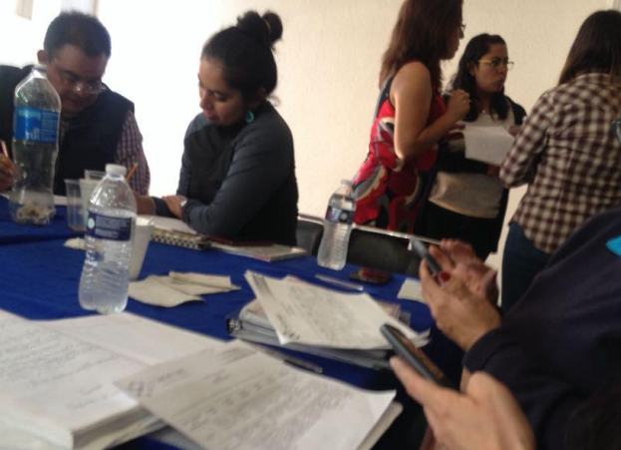

Slide 37
PRODUCTO 10
Sesión fotográfica de trabajo

Slide 38
PRODUCTO 11
FORMATO GENERAL
FORMATO SESIÓN POR SESIÓN
FISICA
DIBUJO
INFORMÁTICA

Slide 39
FÍSICA
 | ESCUELA BENJAMÍN FRANKLIN
PLANEACIÓN GENERAL DEL PROYECTO INTERDISCIPLINARIO
EQUIPO 2 | Beatriz Andrea Fonseca (Física) Aarón López (Dibujo) Benjamín López (Informática)
Contexto: | Movimiento de Satélites Interés y fascinación del hombre (y el alumno), por el espacio, los viajes espaciales y las telecomunicaciones; Tocar, tratar y aprender de manera interdisciplinaria gran parte de los programas de cada materia integrada, (física e informática); Fomentar las artes y la estética al tratar el tema.
Objetivo general del proyecto/Intención: | Inventar, innovar, diseñar o crear algo nuevo: Nuevas tecnologías de telecomunicaciones: para ello deben conocer su funcionamiento, conocer el tema de acuerdo a una propuesta integrada pues sólo sabiendo “Movimiento de Satélites”, se podrá innovar;

Slide 40
Objetivos específicos: | Que el estudiante encuentre que el tema es atractivo (abarca diferentes intereses); Que el tema desarrolle en el alumno habilidades informáticas y kinestésicas; Que el alumno encuentre una explicación real a los trabajos de Kepler y lo reconozca como un personaje interdisciplinario puesto que era dibujante y también artista; Desarrollar habilidades de interdisciplinariedad; Adquirir valores y valores sociales; Incrementar el rendimiento académico; Facilitar el entendimiento y resolución de problemas.
Disciplinas involucradas (objetivos de cada una) | FÍSICA: El alumno desarrollará habilidades aplicando método científico y valorará el trabajo colaborativo; INFORMÁTICA: El alumno desarrollará habilidades digitales necesarias; sabrá aplicar la información a la solución de problemas DIBUJO: El alumno reconocerá la utilidad del dibujo como medio esencial de comunicación para articular una idea gráfica con un significado claro.

Slide 41
FÍSICA: El alumno desarrollará habilidades aplicando método científico y valorará el trabajo colaborativo; INFORMÁTICA: El alumno desarrollará habilidades digitales necesarias; sabrá aplicar la información a la solución de problemas DIBUJO: El alumno reconocerá la utilidad del dibujo como medio esencial de comunicación para articular una idea gráfica con un significado claro.
Evaluación de los tres tipos de Aaprendizaje: Actitudinal, Procedimental y Conceptual; Diagnóstica: Cuestionarios KPSI: Un cuestionario KPSI (Knowledge and Prior StudyInventory), proporciona al estudiante un instrumento para su autorregulación, permitiendo contrastar sus conocimientos previos con los obtenidos al finalizar la unidad, y también compararlos con los de sus compañeros y los del profesor (Villegas y Zuluaga 2001). Formativa (Proceso): listas de cotejo, pruebas objetivas, escala de rango. Sumativa: Rúbrica de prácticas digitales, rúbrica acerca del desarrollo del dibujo o gráfica (Heteroevaluación); la apreciación del alumno(Autoevaluación) y la elaboración del producto final y el logro del equipo (Coevaluación).
¿Qué pasaría si no hubiera telecomunicaciones(Whatt’s App, Facebook, Twitter, Instagram, etc.)? ¿Cuál es mejor método del dibujo para el trazado de elipses? ¿Qué implicaría que no hubiera internet? ¿De qué manera puedo resaltar elementos técnicos y artísticos del dibujo? ¿Cómo cambiaría la vida sin la sencilla TV?

Slide 42
CALENDARIZACIÓN
 | ETAPAS:
 | PLANTEAMIENTO DEL PROBLEMA
 | MARCO TEÓRICO
 | DESARROLLO
 | CONCLUSIONES
 | RETROALIMENTACIÓN PROFESORES

Slide 43
Month | Dom | Lun | Mar | Mié (una clase en el horario de ASIGNATURA del grupo) | Jue | Vie (INTERDISCIPLINARIA) | Sáb
Ago 2018 (6 al 10 inducción, reglamentos EBF) | 19 | 20 | 21 | 22 | 23 | 24 | 25
 | 26 | 27 | 28 | 29 | 30 | 31 | 1
Sep 2018 | 2 | 3 | 4 | 5 | 6 | 7 SESIÓN 1 A | 8
 | 9 | 10 | 11 | 12 | 13 | 14 SESIÓN 1 B | 15
 | 16 | 17 | 18 | 19 | 20 | 21 SESIÓN 2 | 22
 | 23 | 24 | 25 | 26 SESIÓN 3 | 27 | 28 | 29
 | 30 | 1 | 2 | 3 SESIÓN 4 | 4 | 5 | 6
Oct 2018 | 7 | 8 | 9 | 10 SESION 5 | 11 | 12 | 13
 | 14 | 15 | 16 | 17 | 18 | 19 SESION 6 | 20
 | 21 | 22 | 23 | 24 | 25 | 26 SESION 7 | 27
 | 28 | 29 | 30 | 31 | 1 | 2 | 3
Nov 2018 | 4 | 5 | 6 | 7 | 8 | 9 SESIÓN 8 | 10
 | 11 | 12 | 13 | 14 | 15 | 16 SESION 9 | 17
 | 18 | 19 | 20 | 21 SESION 10 A | 22 | 23 | 24
 | 25 | 26 | 27 | 28 SESION 10 B | 29 | 30 | 1

Slide 44
Dic 2018 | 2 | 3 | 4 | 5 SESION 11 | 6 | 7 | 8
 | 9 | 10 | 11 | 12 | 13 | 14 SESION 12 | 15
 | 16 | 17 | 18 | 19 | 20 | 21 | 22
 | 23 | 24 | 25 | 26 | 27 | 28 | 29
 | 30 | 31 | 1 | 2 | 3 | 4 | 5
Ene 2019 | 6 | 7 | 8 | 9 | 10 | 11 SESION 13 | 12
 | 13 | 14 | 15 | 16 SESION 14 | 17 | 18 | 19
 | 20 | 21 | 22 | 23 SESION 15 | 24 | 25 | 26
 | 27 | 28 | 29 | 30 SESION 16 | 31 | 1 | 2
Feb 2019 | 3 | 4 | 5 | 6 | 7 | 8 SESION 17 A | 9
 | 10 | 11 | 12 | 13 | 14 | 15 SESION 17 B | 16
 | 17 | 18 | 19 | 20 | 21 | 22 SESION 18 | 23
 | 24 | 25 | 26 | 27 | 28 | 1 SESION 19 A | 2
Mar 2019 | 3 | 4 | 5 | 6 | 7 | 8 SESION 19 B | 9
 | 10 | 11 | 12 | 13 | 14 | 15 SESION 20 | 16
 | 17 | 18 | 19 | 20 | 21 | 22 SESION 21 | 23
 | 24 | 25 | 26 | 27 SESION 22 | 28 | 29 | 30
 | 31 | 1 | 2 | 3 | 4 | 5 SESION 23 A | 6
Abr 2019 | 7 | 8 | 9 | 10 | 11 | 12 SESION 23 B | 13
 | 14 | 15 | 16 | 17 | 18 | 19 | 20
 | 21 | 22 | 23 | 24 | 25 | 26 | 27
 | 28 | 29 | 30 | 1 | 2 | 3 | 4
May 2019 | 5 | 6 | 7 | 8 | 9 | 10 | 11
 | 12 | 13 | 14 | 15 | 16 | 17 | 18

Slide 45
PROYECTO INTERDISCIPLINARIO: MOVIMIENTO DE SATÉLITES |  |  | NÚMERO DE SESIÓN: 01
PROFESORES Y ASIGNATURA: BEATRIZ FONSECA (FÍSICA) BENJAMÍN LÓPEZ (INFORMÁTICA) AARÓN VÁZQUEZ (DIBUJO) |  |  | ESCUELA BENJAMÍN FRANKLIN CLAVE 1196 EQUIPO 2
NOMBRES DE LOS ALUMNOS:
GRUPO: |  | NÚMERO DE EQUIPO:
TIPO DE SESIÓN (ASIGNATURA O INTERDISCIPLINARIA): Interdisciplinaria |  | TIEMPO TOTAL: 50 minutos… Viernes, de 12:30 a 1:30 pm
FECHA PROBABLE: 07 SEP 18 | FECHA REAL: |  |  | OBSERVACIONES:

Slide 46
OBJETIVO DE LA SESIÓN: Delimitar el proyecto de investigación.
MATERIALES: MARCADORES, HOJAS ROTAFOLIO, PIZARRÓN BLANCO Y PLUMONES, COMPUTADORA CON CMAP TOOLS, OFFICE Y FOXIT READER, IMPRESORA, MASKING TAPE, CELULARES CON BLUETOOTH Y WHATT’S APP.
TIEMPOS
10 minutos | 30 minutos
INICIO | DESARROLLO
¿Qué pasaría si no hubiera telecomunicaciones (Whatt’s App, Facebook, Twitter, Instagram, etc.)? ¿Cuál es mejor método del dibujo para el trazado de elipses? ¿Qué implicaría que no hubiera internet? ¿De qué manera puedo resaltar elementos técnicos y artísticos del dibujo? ¿Cómo cambiaría la vida sin la sencilla TV? | Dialogar acerca de cada una de las preguntas detonadoras planteadas en el INICIO. Tomar notas.
EVALUACIÓN Evaluación de aprendizaje: Actitudinal. Planteamiento de un problema del entorno (en especial elipses y círculos), basado en un proceso creativoI(órbitas y uso de satélites).
EVIDENCIAS Portafolio con: KPSI para evaluación diagnóstica. Mapa conceptual, mapa mental, Debate.

Slide 47
TIEMPOS
10 minutos | 30 minutos | 10 minutos
INICIO | DESARROLLO | CIERRE
¿Qué pasaría si no hubiera telecomunicaciones (Whatt’s App, Facebook, Twitter, Instagram, etc.)? ¿Cuál es mejor método del dibujo para el trazado de elipses? ¿Qué implicaría que no hubiera internet? ¿De qué manera puedo resaltar elementos técnicos y artísticos del dibujo? ¿Cómo cambiaría la vida sin la sencilla TV? | Dialogar acerca de cada una de las preguntas detonadoras planteadas en el INICIO. Tomar notas. | Plantear entre todos esta primera sesión 1A como un ensayo a repensar durante la semana para concluir cada actividad en la sesión 1B
EVALUACIÓN Evaluación de aprendizaje: Actitudinal. Planteamiento de un problema del entorno (en especial elipses y círculos), basado en un proceso creativoI(órbitas y uso de satélites).
EVIDENCIAS Portafolio con: KPSI para evaluación diagnóstica. Mapa conceptual, mapa mental, Debate.

Slide 48
DIBUJO
Escuela Benjamín Franklin
Clave 1196
Proyecto Interdisciplinario:
Movimiento de satélites
Equipo 2:
Beatriz Fonseca (Física)
Benjamín López (Informática)
Aarón López (Dibujo)

Slide 49
Planeación general
Contexto | Movimiento de Satélites Interés y fascinación del hombre (y el alumno), por el espacio, los viajes espaciales y las telecomunicaciones Tocar, tratar y aprender de manera interdisciplinaria gran parte de los programas de cada materia integrada, (física e informática) Fomentar las artes y la estética al tratar el tema

Slide 50
Objetivo general | Que el estudiante encuentre que el tema es atractivo (abarca diferentes intereses) Que el tema desarrolle en el alumno habilidades informáticas y Kinestésicas Que el alumno encuentre una explicación real a los trabajos de Kepler y lo reconozca como un personaje interdisciplinario puesto que era dibujante y también artista Facilitar el entendimiento y resolución de problemas
Objetivos por disciplina | FÍSICA | INFORMÁTICA | DIBUJO
 | El alumno desarrollará habilidades aplicando método científico y valorará el trabajo colaborativo | El alumno desarrollará habilidades digitales necesarias Aprenderá a aplicar la información para la solución de problemas | El alumno reconocerá la actividad del dibujo como un medio esencial de comunicación e interpretación, que sirve para articular una idea gráficamente con un significado claro
Evaluación (tipos y herramientas) | DIAGNÓSTICA | FORMATIVA | SUMATIVA
 | Informal: Exposición de ideas Observación Formal: Cuestionarios KPSI | Listas de cotejo Pruebas objetivas Escala de rango. | Heteroevaluación: Rúbrica de prácticas digitales y rúbrica de desarrollo de dibujo o gráfica Autoevaluación: Apreciación del alumno Coevaluación: Elaboración de un producto final y logro del equipo.

Slide 51
Actividad interdisciplinaria de apertura | Sesión de discusión a partir de las preguntas detonadoras.
Tipos de pregunta | ¿Qué pasaría si no hubiera telecomunicaciones (Whatt’s App, Facebook, Twitter, Instagram, etc.)? ¿Puede dibujarse el movimiento? ¿Cuál es mejor método del dibujo para el trazado de elipses? ¿Qué implicaría que no hubiera internet? ¿De qué manera puedo resaltar elementos técnicos y artísticos del dibujo? ¿Qué tan importante es el dibujo para el desarrollo tecnológico? ¿Cómo cambiaría la vida sin la sencilla TV?

Slide 52
Planeación sesión por sesión
SESIÓN | FECHA | TIPO
01 | 5 de septiembre | Interdisciplinaria
02 | 12 de septiembre | Interdisciplinaria
03 | 19 de septiembre | Interdisciplinaria
04 | 26 de septiembre | Asignatura
05 | 3 de octubre | Asignatura
06 | 10 de octubre | Asignatura
07 | 17 de octubre | Interdisciplinaria
08 | 24 de octubre | Interdisciplinaria
09 | 7 de noviembre | Interdisciplinaria
10 | 14 de noviembre | Interdisciplinaria
11 | 21 de noviembre | Asignatura
12 | 28 de noviembre | Asignatura
13 | 5 de diciembre | Asignatura
14 | 12 de diciembre | Interdisciplinaria
15 | 9 de enero | Interdisciplinaria

Slide 53
16 | 16 de enero | Asignatura
17 | 23 de enero | Asignatura
18 | 30 de enero | Asignatura
19 | 6 de febrero | Interdisciplinaria
20 | 13 de febrero | Interdisciplinaria
21 | 20 de febrero | Interdisciplinaria
22 | 27 de febrero | Interdisciplinaria
23 | 6 de marzo | Interdisciplinaria
24 | 13 de marzo | Interdisciplinaria
25 | 20 de marzo | Asignatura
26 | 27 de marzo | Interdisciplinaria
27 | 3 de abril | Interdisciplinaria
28 | 10 de abril | Interdisciplinaria
Código de colores
 | Planteamiento
 | Marco teórico
 | Desarrollo
 | Conclusiones
 | Retroalimentación profesores

Slide 54
NÚMERO DE SESIÓN: 21 | FECHA PROBABLE: 20 de febrero |  | FECHA REAL:
TIPO DE SESIÓN: Interdisciplinaria |  | ETAPA: Conclusiones | TIEMPO TOTAL: 100 minutos
OBJETIVOS: El alumno reconocerá la utilidad del dibujo como medio esencial de comunicación para articular una idea gráfica con un significado claro. Pensará en posibilidades creativas para representar el movimiento elíptico mediante el uso de ilustraciones y convenciones gráficas.
MATERIAL: Pizarrón blanco, plumones, proyector, computadora con cmap tools y office, impresora, celulares con bluetooth y whatsapp, block de dibujo, masking tape, lápices, escuadras, compas, plumines de color.
PUNTOS DE SECUENCIA DIDÁCTICA
INICIO (10 min.) | DESARROLLO (70 min.) |  | CIERRE (20 min.)
Plantear las preguntas detonadoras: ¿Se puede dibujar el movimiento? ¿Qué elementos gráficos sirven para hacerlo? ¿Es importante el dibujo para entender el movimiento? ¿Existen apps que me sirvan como herramienta de dibujo? | Dialogar sobre cada una de las preguntas detonadoras planteadas en el INICIO. Realizar un dibujo del movimiento elíptico, haciendo uso de los elementos gráficos pertinentes para lograr un significado claro. |  | Indicar esta primera sesión como aquella que planteará el proyecto gráfico final.
EVALUACIÓN: Evaluación de aprendizaje: Actitudinal. Planteamiento y resolución de un problema del entorno (representación gráfica del movimiento elíptico), basado en un proceso creativo.
EVIDENCIAS: Portafolio con: Registro de debate, mapa conceptual, mapa mental, rúbrica de desarrollo del dibujo, producto final (dibujo).
OBSERVACIONES:

Slide 55
INFORMATICA
escuela benjamín franklin
PLANEACIÓN GENERAL DEL PROYECTO INTERDISCIPLINARIO
(3ra. Reunión de trabajo “B” Proyecto Conexiones)
PLANEACIÓN GENERAL DEL PROYECTO INTERDISCIPLINARIO

Slide 56
INTEGRANTES | Beatriz Andrea Fonseca Benjamín López Aarón López (Dibujo) | FÍSICA INFORMÁTICA DIBUJO
Contexto: | Movimiento de Satélites Interés y fascinación del hombre (y el alumno), por el espacio, los viajes espaciales y las telecomunicaciones; Interés del alumno por conocer la forma en que operan las redes sociales vía satélite Fomentar las artes y la estética al tratar el tema.
Objetivo general del proyecto/Intención: | Inventar, innovar, diseñar o crear algo nuevo: Nuevas tecnologías de telecomunicaciones: para ello deben conocer su funcionamiento, conocer el tema de acuerdo a una propuesta integrada pues sólo sabiendo “Movimiento de Satélites”, se podrá innovar;
Objetivos específicos: | Que el estudiante encuentre que el tema es atractivo (abarca diferentes intereses); Que el tema desarrolle en el alumno habilidades digitales para el manejo de lenguajes de programación Que el alumno encuentre una explicación real a los trabajos de Kepler y lo reconozca como un personaje interdisciplinario puesto que era dibujante y también artista; Desarrollar habilidades de interdisciplinariedad; Adquirir valores y valores sociales; Incrementar el rendimiento académico;
Disciplinas involucradas (objetivos de cada una) | FÍSICA: El alumno desarrollará habilidades aplicando método científico y valorará el trabajo colaborativo; INFORMÁTICA: El alumno desarrollará habilidades digitales necesarias; sabrá aplicar la información a la solución de problemas DIBUJO: El alumno reconocerá la utilidad del dibujo como medio esencial de comunicación para articular una idea gráfica con un significado claro.

Slide 57
Evaluación (tipos y herramientas) | Evaluación de los tres tipos de Aprendizaje: Actitudinal, Procedimental y Conceptual;
 | ; Diagnóstica: Cuestionarios KPSI: Un cuestionario KPSI (Knowledge and Prior StudyInventory), proporciona al estudiante un instrumento para su autorregulación, permitiendo contrastar sus conocimientos previos con los obtenidos al finalizar la unidad, Para corregir errores iniciales, intermedios y finales Trabajar en forma conjunta( profesor –alumno, alumno-alumno, alumno profesor) Formativa (Proceso): listas de cotejo, pruebas objetivas, escala de rango. Sumativa: Rúbrica de prácticas digitales, rúbrica acerca del desarrollo del dibujo o gráfica (Heteroevaluación); la apreciación del alumno(Autoevaluación) y la elaboración del producto final y el logro del equipo (Coevaluación).

Slide 58
Actividad interdisciplinaria de apertura: | Lluvia de ideas en donde las materias involucradas detonen el interés de los estudiantes con preguntas como: ¿Qué pasaría si no hubiera satélites Que pasaría con las redes sociales (Whatt’s App, Facebook, Twitter, Instagram, etc.)? ¿Qué implicaría que no hubiera internet? ¿Cuál es mejor método del dibujo para el trazado de elipses? ¿De qué manera puedo resaltar elementos técnicos y artísticos del dibujo? ¿Cómo cambiaría la vida sin la sencilla TV?
Tipo de preguntas | Preguntas que dirigen la investigación y conocimiento interdisciplinario; que detonen interés para recopilar información a través de la investigación y el aprendizaje.

Slide 59
escuela benjamín franklin
PLANEACIÓN GENERAL DEL PROYECTO INTERDISCIPLINARIO
(3ra. Reunión de trabajo “B” Proyecto Conexiones)
NOMBRE DEL PROYECTO: MOVIMIENTO DE SATÉÑITES
PROFESORES PARTICIPANTES Y ASIGNATURAS:
BEATRIZ ANDREA FONSECA FISICA
AARÓN LÓPEZ DIBUJO
BENJAMÍN LÓPEZ INFORMÁTICA
SESIÓNES

Slide 60
PUNTOS DE SECUENCIA DIDÁCTICA
I NTENCIÓN DIDÁCTICA: Realizar un trabajo interdisciplinario que permita integrar los conocimientos de las materias de FÍSICA, DIBUJO E INFORMÁTICA, para el plan de estudios de 4to. Año de Preparatoria (2018-2019)
APERTURA: Lluvia de ideas en donde las materias involucradas detonen con preguntas como: ¿Cuántos tipos de satélites hay? ¿Qué es una órbita? ¿ Qué es la Fuerza Centrífuga? ¿ Cuál es el mejor método del dibujo para el trazado de elipses? ¿ De qué manera puedo resaltar elementos técnicos y artísticos del dibujo ¿Qué es un software? ¿Cuál de ellos me permite realizar trazos elípticos y diseños? ¿Cómo se envían las señales celular-satélite-celular
CIERRE: Se supervisa el proceso de investigación, el contexto, los diálogos, las preguntas expuestas en el punto anterior
EVALUACIÓN: Cada una de las materias llevará un registro (listas de cotejo) para verificar el trabajo a desarrollar de acuerdo con el planteamiento señalado. (Proyecto); así como registro de rúbricas para dar la evaluación final. ( _0% con el desarrollo de trabajo en clase, investigación y participaciones, y el _0 % sobre el producto y la exposición final – obra teatral).

Slide 61
SESIONES EN LAS QUE SE TRABAJAN LOS CONTENIDOS Y PUNTOS RELEVANTES DE LAS ASIGNATURAS EN CUESTIÓN
FÍSICA : A partir de la unidad III (11 sesiones que corresponden a 2 hrs. por semana (trabajo en clase) en forma disciplinaria y 1 en forma interdisciplinaria. DESARROLLO: sistemas de referencia, movimiento circular uniforme, leyes de Kepler, ley de Newton, ley de gravitación universal, tipos de satélites, sistema solar Autoevaluación, heteroevaluación y coevaluación. Evaluación Formativa: (Técnicas de observación- listas de cotejo y rúbrica); (Técnicas de desempeño – portafolio de evidencias con KPSI para evaluación diagnóstica, Mapa conceptual, mapa mental, Debate
DIBUJO: A partir de la unidad III (4 sesiones que corresponden 2 hrs. por semana (trabajo en clase) en forma disciplinaria y 1 en forma interdisciplinaria. DESARROLLO: El dibujo para crear, pensar y explicar temas científicos, culturales y sociales Convenciones gráficas como esquemas, diagramas, etc Evaluación Formativa: (Técnicas de observación- listas de cotejo y rúbrica); (Técnicas de desempeño – portafolio de evidencias, laminas, maquetas, etc
I NFORMATICA: A partir del 2°. Período. (16 sesiones de 2 horas por semana -trabajo en clase – en forma disciplinaria y 2 horas en forma interdisciplinaria). DESARROLLO: Tipos de computadoras definidas por uso, Capacidad de procesamiento, Propiedades del hardware y el software Tipos de Software: Word, power point, Evaluación formativa: (Técnicas de observación- listas de cotejo y rúbricas); (Técnicas de desempeño- portafolio de evidencias), autoevaluación, coevaluación, practicas en computadora)

Slide 62
PRODUCTO 12
BETTY FONSECA
FÍSICA
FORMATO GENERAL
EQUIPO 2
AARÓN LÓPEZ
DIBUJO
SESIÓN
POR SESIÓN
FORMATO GENERAL
BENJAMÍN LÓPEZ
INFORMÁTICA

Slide 63
escuela benjamín franklin
PLANEACIÓN GENERAL DEL PROYECTO INTERDISCIPLINARIO
(3ra. Reunión de trabajo “B” Proyecto Conexiones)
PLANEACIÓN GENERAL DEL PROYECTO INTERDISCIPLINARIO

Slide 64
INTEGRANTES | Beatriz Andrea Fonseca Benjamín López Aarón López (Dibujo) | FÍSICA INFORMÁTICA DIBUJO
Contexto: | Movimiento de Satélites Interés y fascinación del hombre (y el alumno), por el espacio, los viajes espaciales y las telecomunicaciones; Interés del alumno por conocer la forma en que operan las redes sociales vía satélite Fomentar las artes y la estética al tratar el tema.
Objetivo general del proyecto/Intención: | Inventar, innovar, diseñar o crear algo nuevo: Nuevas tecnologías de telecomunicaciones: para ello deben conocer su funcionamiento, conocer el tema de acuerdo a una propuesta integrada pues sólo sabiendo “Movimiento de Satélites”, se podrá innovar;
Objetivos específicos: | Que el estudiante encuentre que el tema es atractivo (abarca diferentes intereses); Que el tema desarrolle en el alumno habilidades digitales para el manejo de lenguajes de programación Que el alumno encuentre una explicación real a los trabajos de Kepler y lo reconozca como un personaje interdisciplinario puesto que era dibujante y también artista; Desarrollar habilidades de interdisciplinariedad; Adquirir valores y valores sociales; Incrementar el rendimiento académico;
Disciplinas involucradas (objetivos de cada una) | FÍSICA: El alumno desarrollará habilidades aplicando método científico y valorará el trabajo colaborativo; INFORMÁTICA: El alumno desarrollará habilidades digitales necesarias; sabrá aplicar la información a la solución de problemas DIBUJO: El alumno reconocerá la utilidad del dibujo como medio esencial de comunicación para articular una idea gráfica con un significado claro.

Slide 65
Evaluación (tipos y herramientas) | Evaluación de los tres tipos de Aprendizaje: Actitudinal, Procedimental y Conceptual;
 | ; Diagnóstica: Cuestionarios KPSI: Un cuestionario KPSI (Knowledge and Prior StudyInventory), proporciona al estudiante un instrumento para su autorregulación, permitiendo contrastar sus conocimientos previos con los obtenidos al finalizar la unidad, Para corregir errores iniciales, intermedios y finales Trabajar en forma conjunta( profesor –alumno, alumno-alumno, alumno profesor) Formativa (Proceso): listas de cotejo, pruebas objetivas, escala de rango. Sumativa: Rúbrica de prácticas digitales, rúbrica acerca del desarrollo del dibujo o gráfica (Heteroevaluación); la apreciación del alumno(Autoevaluación) y la elaboración del producto final y el logro del equipo (Coevaluación).

Slide 66
Actividad interdisciplinaria de apertura: | Lluvia de ideas en donde las materias involucradas detonen el interés de los estudiantes con preguntas como: ¿Qué pasaría si no hubiera satélites Que pasaría con las redes sociales (Whatt’s App, Facebook, Twitter, Instagram, etc.)? ¿Qué implicaría que no hubiera internet? ¿Cuál es mejor método del dibujo para el trazado de elipses? ¿De qué manera puedo resaltar elementos técnicos y artísticos del dibujo? ¿Cómo cambiaría la vida sin la sencilla TV?
Tipo de preguntas | Preguntas que dirigen la investigación y conocimiento interdisciplinario; que detonen interés para recopilar información a través de la investigación y el aprendizaje.

Slide 67
PROYECTO INTERDISCIPLINARIO: MOVIMIENTO DE SATÉLITES |  |  | NÚMERO DE SESIÓN: 01
PROFESORES Y ASIGNATURA: BEATRIZ FONSECA (FÍSICA) BENJAMÍN LÓPEZ (INFORMÁTICA) AARÓN VÁZQUEZ (DIBUJO) |  |  | ESCUELA BENJAMÍN FRANKLIN CLAVE 1196 EQUIPO 2
NOMBRES DE LOS ALUMNOS:
GRUPO: |  | NÚMERO DE EQUIPO:
TIPO DE SESIÓN (ASIGNATURA O INTERDISCIPLINARIA): Interdisciplinaria |  | TIEMPO TOTAL: 50 minutos… Viernes, de 12:30 a 1:30 pm
FECHA PROBABLE: 07 SEP 18 | FECHA REAL: |  |  | OBSERVACIONES:

Slide 68
OBJETIVO DE LA SESIÓN: Delimitar el proyecto de investigación.
MATERIALES: MARCADORES, HOJAS ROTAFOLIO, PIZARRÓN BLANCO Y PLUMONES, COMPUTADORA CON CMAP TOOLS, OFFICE Y FOXIT READER, IMPRESORA, MASKING TAPE, CELULARES CON BLUETOOTH Y WHATT’S APP.
TIEMPOS
10 minutos | 30 minutos
INICIO | DESARROLLO
¿Qué pasaría si no hubiera telecomunicaciones (Whatt’s App, Facebook, Twitter, Instagram, etc.)? ¿Cuál es mejor método del dibujo para el trazado de elipses? ¿Qué implicaría que no hubiera internet? ¿De qué manera puedo resaltar elementos técnicos y artísticos del dibujo? ¿Cómo cambiaría la vida sin la sencilla TV? | Dialogar acerca de cada una de las preguntas detonadoras planteadas en el INICIO. Tomar notas.
EVALUACIÓN Evaluación de aprendizaje: Actitudinal. Planteamiento de un problema del entorno (en especial elipses y círculos), basado en un proceso creativoI(órbitas y uso de satélites).
EVIDENCIAS Portafolio con: KPSI para evaluación diagnóstica. Mapa conceptual, mapa mental, Debate.

Slide 69
TIEMPOS
10 minutos | 30 minutos | 10 minutos
INICIO | DESARROLLO | CIERRE
¿Qué pasaría si no hubiera telecomunicaciones (Whatt’s App, Facebook, Twitter, Instagram, etc.)? ¿Cuál es mejor método del dibujo para el trazado de elipses? ¿Qué implicaría que no hubiera internet? ¿De qué manera puedo resaltar elementos técnicos y artísticos del dibujo? ¿Cómo cambiaría la vida sin la sencilla TV? | Dialogar acerca de cada una de las preguntas detonadoras planteadas en el INICIO. Tomar notas. | Plantear entre todos esta primera sesión 1A como un ensayo a repensar durante la semana para concluir cada actividad en la sesión 1B
EVALUACIÓN Evaluación de aprendizaje: Actitudinal. Planteamiento de un problema del entorno (en especial elipses y círculos), basado en un proceso creativoI(órbitas y uso de satélites).
EVIDENCIAS Portafolio con: KPSI para evaluación diagnóstica. Mapa conceptual, mapa mental, Debate.

Slide 70
PRODUCTO 13
BETTY FONSECA
FÍSICA
PASOS PARA CREAR
EQUIPO 2
AARÓN LÓPEZ
DIBUJO
UNA INFOGRAFÍA
FORMATO GENERAL
BENJAMÍN LÓPEZ
INFORMÁTICA

Slide 71
¿COMO CREAR UNA INFOGRAFÍA?
1.- ELEGIR EL TEMA
2.- IDENTIFICAR LAS FUENTES DE
INFORMACIÓN
3.- ORGANIZAR LAS IDEAS
4.- CREAR UN BOSQUEJO
5.- DISEÑAR LA INFOGRAFÍA
6.- UTILIZAR LAS HERRAMIENTAS NECESARIAS
PARA CREARLA

Slide 72
PRODUCTO 14
BETTY FONSECA
FÍSICA
INFOGRAFÍA
EQUIPO 2
AARÓN LÓPEZ
DIBUJO
1X1
FORMATO GENERAL
BENJAMÍN LÓPEZ
INFORMÁTICA

Slide 73
INFOGRAFÍA
FÍSICA
DIBUJO
INFORMÁTICA

Slide 74
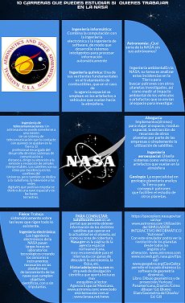
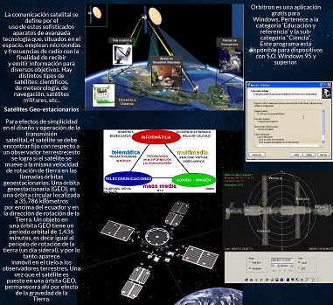
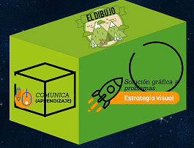
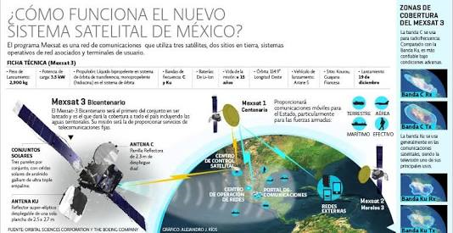
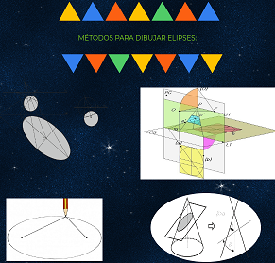

Slide 76
SATÉLITES

Slide 82
PRODUCTO 15
OPINIÓN

Slide 83
OPINIÓN ACERCA DEL PROYECTO CONEXIONES
VENTAJAS
DESVENTAJAS
Las relaciones interdisciplinarias constituyen una vía
que posibilita perfeccionar
el proceso de enseñanza aprendizaje y la formación
de profesionales, teniendo en cuenta que el desarrollo científico técnico transita hacia niveles de mayor integración, por lo que se convierte en un imperativo de
la pedagogía atemperar estas exigencias de la ciencia con
la manera en que se aprehenden los conocimientos en las aulas, a pesar de las dificultades que se presentan para
su puesta en práctica, mostrando la complejidad de los fenómenos de la naturaleza y la sociedad, tal como se presentan en la realidad.
La humanidad avanza inevitablemente hacia la solución
de problemas de forma integral, con la participación de diferentes ciencias y la escuela debe prepararse para asumir desde sus planes de estudios la integración de
las disciplinas que lo conforman, para el establecimiento
de relaciones interdisciplinarias en el currículo. Posibilita
la valoración de nuevos problemas que un análisis de corte disciplinar no permite. Incrementa la motivación de los estudiantes al poder aplicar conocimientos recibidos de diferentes asignaturas. Estimula la creatividad de profesores y alumnos al enfrentarse a nuevas vías para impartir y asimilar los contenidos.
No obstante, también se presentan obstáculos que frenan el trabajo interdisciplinario:
La formación de los docentes es disciplinar, por lo
que deben romper un paradigma formativo al enfrentarse
a una nueva forma de estructuración de su actividad e interactuar con otros saberes en los cuales no son especialistas. Por esa formación disciplinar consideran
su disciplina la más importante dentro del plan de estudio. Los currículos de formación de los profesionales tienen
un corte eminentemente disciplinar.
La falta de experiencia en el trabajo interdisciplinar.
La interdisciplinariedad es el resultado del desarrollo de la ciencia y la tecnología, así como de las conexiones, interacciones, fusiones e integración de los diversos planos de la vida humana. No obstante, no constituye un hecho espontáneo, es indispensable la acción ordenada y consciente de quienes van a participar. Una experiencia interdisciplinar necesita ser expuesta y presentada con claridad al alumnado, que no siempre tiene la misma perspectiva ni el mismo nivel de conocimiento que el equipo docente que lo promueve.

